Slide 1
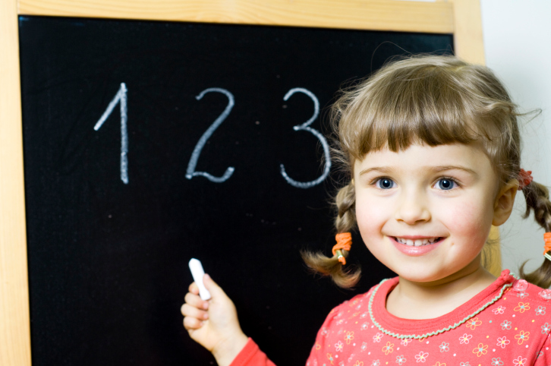
МАТЕМАТИКА

Slide 2
ЦЕЛИ:
1) Математическое развитие младших школьников
2) Формирование системы начальных математических знаний
3) Воспитание интереса к математике, к умственной деятельности

Slide 3
ЗАДАЧИ:
1) Формирование элементов самостоятельной интеллектуальной деятельности, умение вести поиск информации
2) Формирование системы начальных математических знаний и умений
3) Развитие логического мышления, математической речи, пространственного воображения, познавательных способностей

Slide 4
Планируемые результаты:
1) Выделять из множества предметов один или несколько
2) Показывать и называть предмет расположенный левее (правее), выше (ниже)
3) Сравнивать предметы по размерам, длине, массе
Называть числа в прямом и в обратном порядке от 1 до 10
4) Сравнивать числа характеризуя словами «больше», «меньше», «равно»
5) Называть и различать геометрические фигуры: круг, квадрат, треугольник
6) Знать состав чисел до 5
7) Решать примеры на сложение и вычитание в пределах 10
8) Решать простые задачи

Slide 5
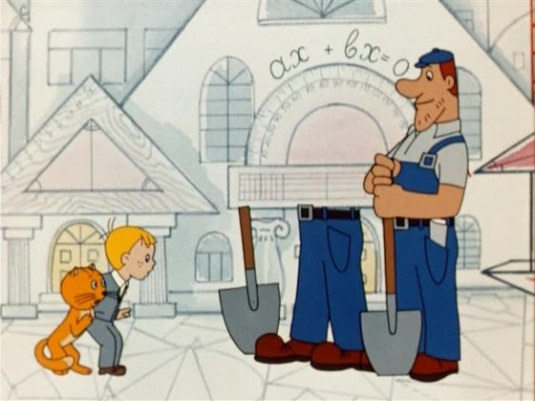

Slide 6
Примерные задания

Slide 7
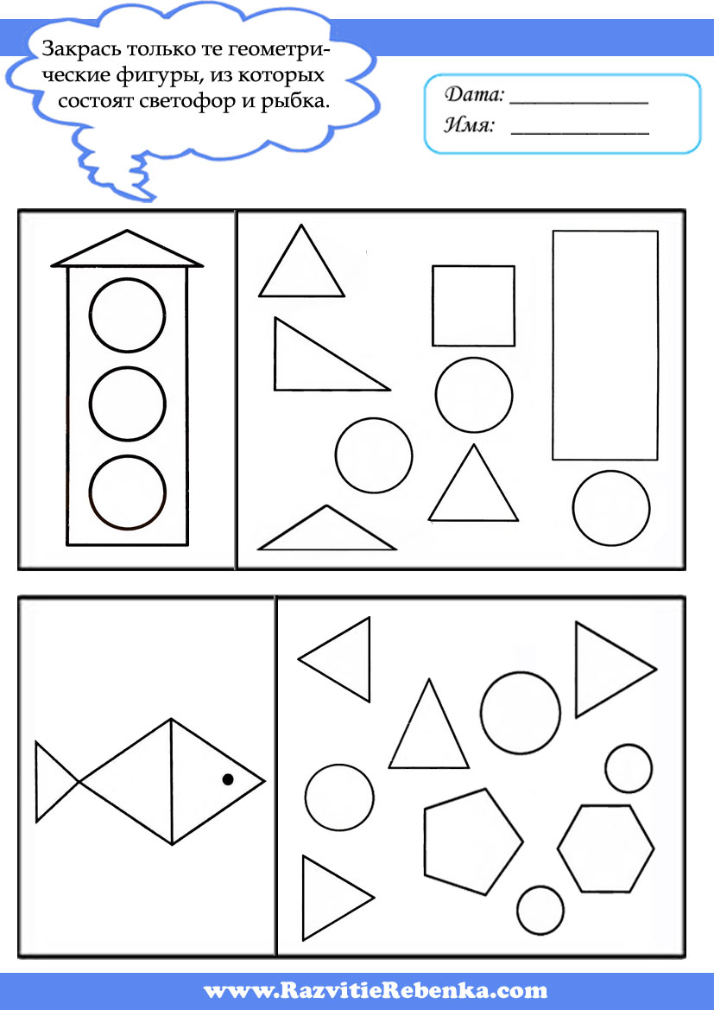

Slide 8
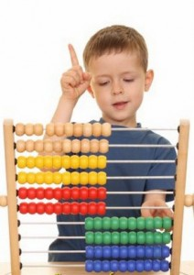
На занятия принести:
1) Папку с кнопкой
2) Шариковая авторучка
3) Цветные карандаши
4) 2 простых карандаша
5) Ластик

Slide 9
Добро пожаловать в страну
«Знаний»

